Slide 1
Задача «Классификация агрокультур на основе изменения показателя вегетационных индексов во временной последовательности»

Slide 2
Условие задачи
Перед участниками чемпионата стоит задача классификации агрокультур на основе изменения показателя вегетационных индексов во временной последовательности. Созданная за время чемпионата модель поможет оптимизировать рабочие процессы в сфере сельского хозяйства, обеспечить органы власти актуальными и достоверными сведениями, увеличить социальный, инвестиционный и производственный потенциал отрасли, а также повысить достоверность и удобство использования информации о сельскохозяйственных объектах.

Slide 3
Описание входных значений
Описание входных значений:
train.csv — файл, содержащий данные о поле и временные ряды
test.csv — файл, содержащий данные для предсказания
Пояснения к столбцам:
id – идентификатор объекта (поля)
area – площадь поля в га
nd mean YYYY-MM-DD – медианное значение вегетационного индекса NDVI для данного поля на указанную дату
geo – координаты границ поля
crop – столбец для предсказания, содержит тип произрастающей культуры по данным сельхозтоваропроизводителей

Slide 4
Пояснение к данным
Столбец «crop» хранит в себе тип класса точки, где:
0 - подсолнечник
1 - картофель
2 - пшеница озимая
3 - гречиха
4 - кукуруза
5 - пшеница яровая
6 - сахарная свекла

Slide 5
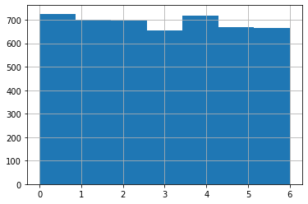
Распределение классов обучающей выборке

Slide 6
Модель обучения
Модель построена на базе классификатора CatBoostClassifier
Подбор гиперпараметров осуществлялся подборщиком Optuna

Slide 7
Полученные лучшие результаты
Recall - 0.967102

Slide 8
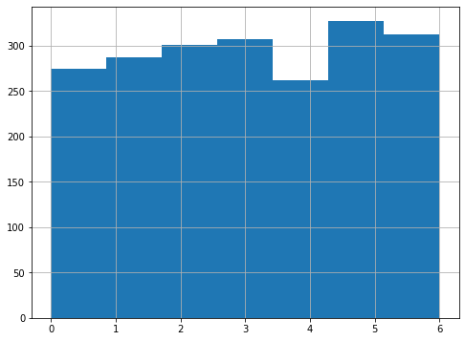
Распределение классов в полученных предсказаниях

